Slide 1

GQQ5矿用本安型烟雾
传感器
山东矿安机电
汇报人：Kuangan001

Slide 2

行业PPT模板http://www.1ppt.com/hangye/
目录
CONTENT
01
GQQ5矿用本安型烟雾传感器简介
02
GQQ5矿用本安型烟雾传感器特点
03
GQQ5矿用本安型烟雾传感器技术参数
04
GQQ5矿用本安型烟雾传感器用途

Slide 3



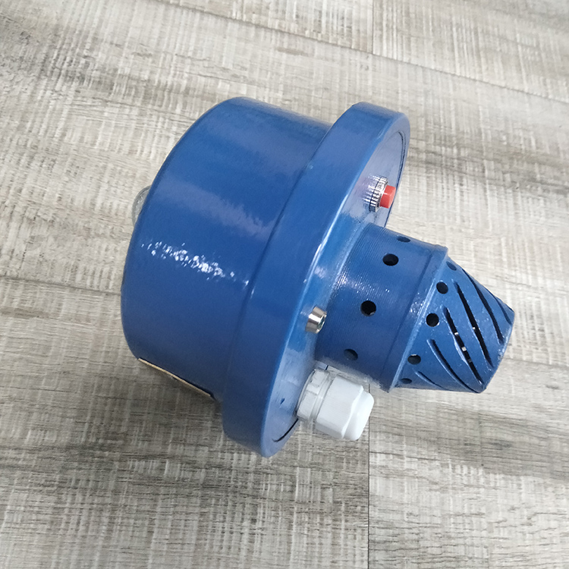
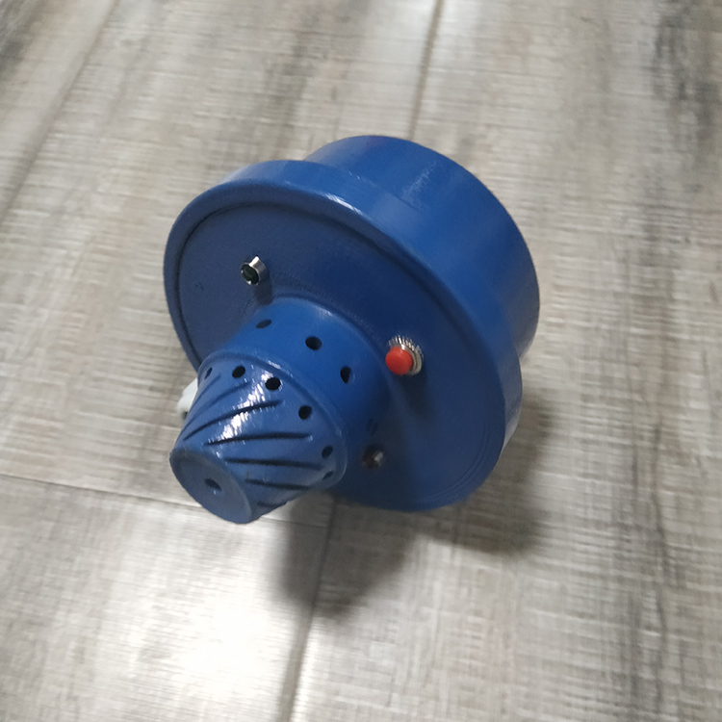

GQQ5矿用本安型烟雾传感器

Slide 4

GQQ5矿用本安型烟雾传感器简介
GQQ5矿用本安型烟雾传感器适用于煤矿井下具有瓦斯爆炸、煤尘爆炸危险的场所，肆零零捌捌陆零伍叁柒，可应用于烟雾、CH4、CO等多种可燃气体超限报警、防灭火烟雾信号提供及烟雾超限检测。

Slide 5
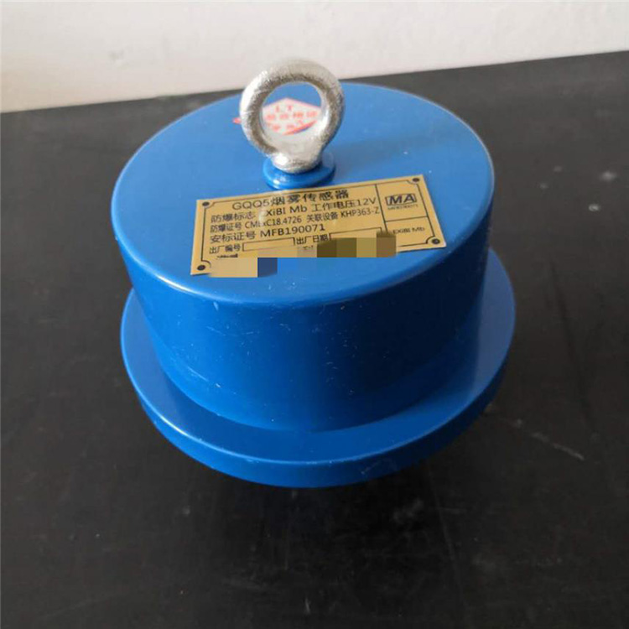
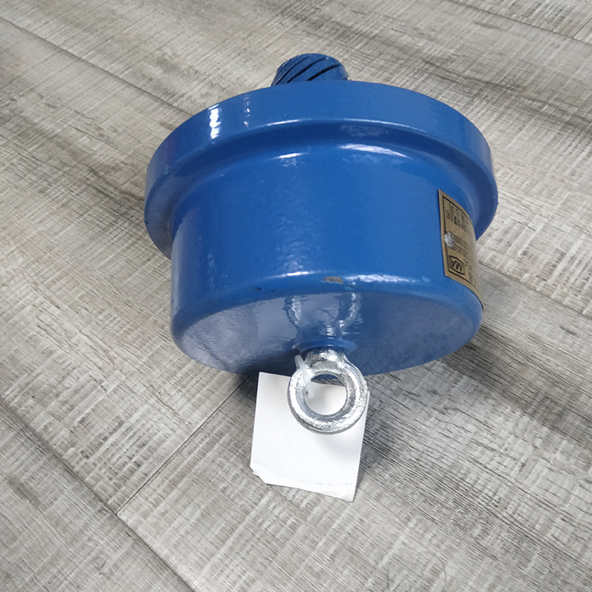
GQQ5矿用本安型烟雾传感器

Slide 6
GQQ5矿用本安型烟雾传感器特点
01
02
03
传感器是由专用烟雾传感器MQ214构成的高精度可燃气体/电压转换器、V/V转换、电压比较器、可控报警及输出电路等组成；
MQ214传感器输出烟雾信号成正比的电压信号，经电压比较器及数字电路处理输出烟雾超限报警信号。
具有易设定、灵敏度高、精度高、免校准、工作稳定可靠等特点。
Notes:
模板来自于： 第一PPT https://www.1ppt.com/

Slide 7
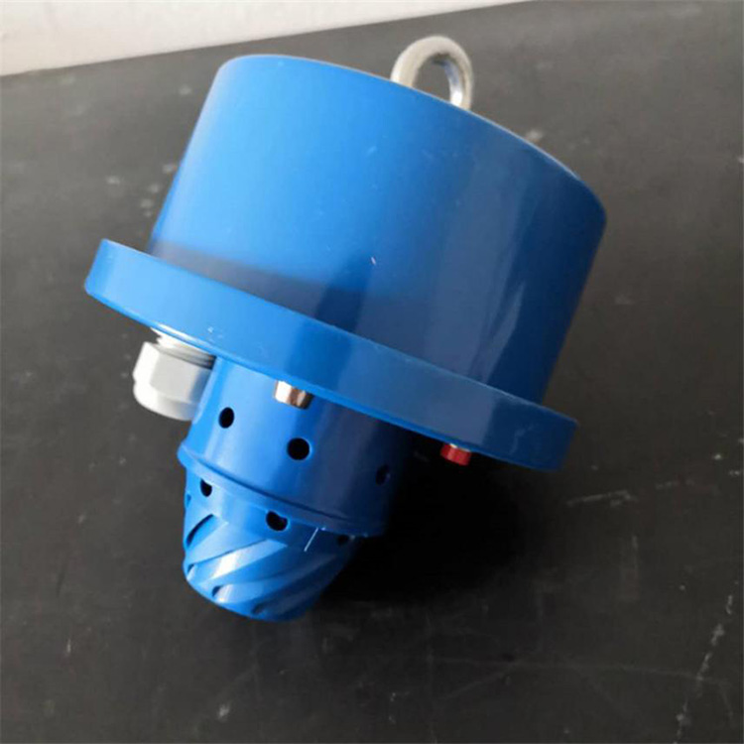
GQQ5矿用本安型烟雾传感器
01
02
03
04

Slide 8
GQQ5矿用本安型烟雾传感器技术参数
工作电压12VDC
工作电流≤100mA
最高输入电压12.5V
最大输入电流540mA
输出信号
高电平≥6.0VDC
低电平≤0.5VDC
响应时间≤15S
最大内部电感0mH
最大内部电容Ci10uF

Slide 9
GQQ5矿用本安型烟雾传感器
Notes:
模板来自于： 第一PPT https://www.1ppt.com/

Slide 10
GQQ5矿型烟雾传感器用途
GQQ5矿型烟雾传感器用途适用于煤矿井下具有瓦斯爆炸、煤尘爆炸危险的场所，山东矿安机电有限公司 ，可应用于烟雾、CH4、CO等多种可燃气体超限报警、防灭火烟雾信号提供及烟雾超限检测。

Slide 11
感谢您的观赏

